Slide 1

Server Side Programming
Dag1
2026 Bo Sandø Ebbe

Slide 2
Intro
Me, Myself and I
Regler
AI
Jer
Serverside Programmering

Slide 3
Målepinde
Lærlingen kan, ud fra en case-beskrivelse, omhandlende udvikling af en kompleks serverside webapplikationer, selvstændigt designe, udvikle, teste og dokumentere en løsning, der lever op til stillede krav i beskrivelsen, og kan herigennem demonstrere viden, færdigheder og kompetencer, der ligger ud over de i faget beskrevne mål og målniveauer. Endvidere kan lærlingen begrunde de valgte løsninger og fremvise evner til at tilrettelægge og styre udviklingsprocessen.
Lærlingen kan udvikle serverside webapplikationer, der kan levere HTML-kode til browseren, samt Web API eller webservices, som kan udveksle data med en client-application, f.eks. en browser eller en mobil App.
Lærlingen kan redegøre for forskellige arkitekturer for web Applikationer og web API (web Services), med fordele og ulemper.
Lærlingen kan opbygge og konfigurere en web Application og web API (web service) vha. et framework.
Lærlingen kan benytte validering af brugerinput i en web Applikation.
Lærlingen kan implementere passende ViewModels eller DTO klasser.
Lærlingen kan anvende Unit Test og mocking af objekter.
Lærlingen kan konfigurere routing i en applikation.
Lærlingen kan udvide en applikation med en database, evt. med et ORM-framework.
Lærlingen kan programmere services til brug for en applikation, f.eks. data- og logging-services.
Lærlingen kan benytte en hensigtsmæssig strategi for Exception handling.
Lærlingen kan implementere sikkerhed og brugeradministration i en applikation.
Lærlingen kan udrulle (deploy) en applikation, både On-Premises og Cloud baseret.
Lærlingen kan udføre Parallel Programming.
Lærlingen kan redegøre for fordele/ulemper ved forskellige teknikker inden for Cryptography.
Lærlingen kan anvende Hashing, Symmetric og Asymmetric Encryption.

Slide 4
Lektions oversigt
Dag1
Operativsystem,Unix/Linux kontra Windows,Processer,Threads,IPC/kommunikation,Zombies,Concurrency/parallelism, pycharm, Flask
Dag2
HTTP/endpoints/routing,HTML/JSON,Database,DTO,Services,Sessions/cookies,Hashing + Symmetric + asymmetric encryption,Exception handling/logging, Gunicorn
Dag3
Unit test,Mocking,Kort repetition/QA,Case udleveres,Design og udvikling starter
Dag4
Case – aflevering 1600
Dag5 Præsentation – samt multiple choice test

Slide 5
Serverside Programmering
forudsætningskompetencer

Slide 6
Server vs Client programmering
Clientside | Serverside
Kører på brugerens enhed | Kører på en server
Arbejder typisk for én bruger ad gangen | Arbejder typisk for mange brugere samtidigt
Ressourcer er primært lokale for brugeren | Ressourcer deles mellem mange requests og brugere
Færre konflikter om fælles data | Risiko for samtidige ændringer af samme data
Fokus på brugerinterface og interaktion | Fokus på requests, data, services og forretningslogik
Fejl påvirker normalt én bruger | Fejl kan påvirke mange eller alle brugere
Brugerens maskine leverer CPU og hukommelse | Serverens CPU, RAM, database og netværk deles
Data kan være midlertidige/lokale | Data er ofte fælles og persistente
Sikkerhed handler bl.a. om brugerens miljø | Serveren skal beskytte data mellem forskellige brugere
Skal primært være responsiv | Skal også kunne håndtere concurrency og belastning

Slide 7
Operativsystemet
Hvad er et operativ system?

Slide 8
Operativsystemet
Serverprogrammering er afhængig af OS-funktioner
Ressourcer
Kommunikation
CPU-planlægning.
Proces- og thread-håndtering.
Hukommelse og isolation.
Filsystem og rettigheder
Hardware(drivere)
Netværk og sockets.
Pipe, signaler og køer.
Synkronisering mellem samtidige opgaver.
Logging og standard streams.

Slide 9
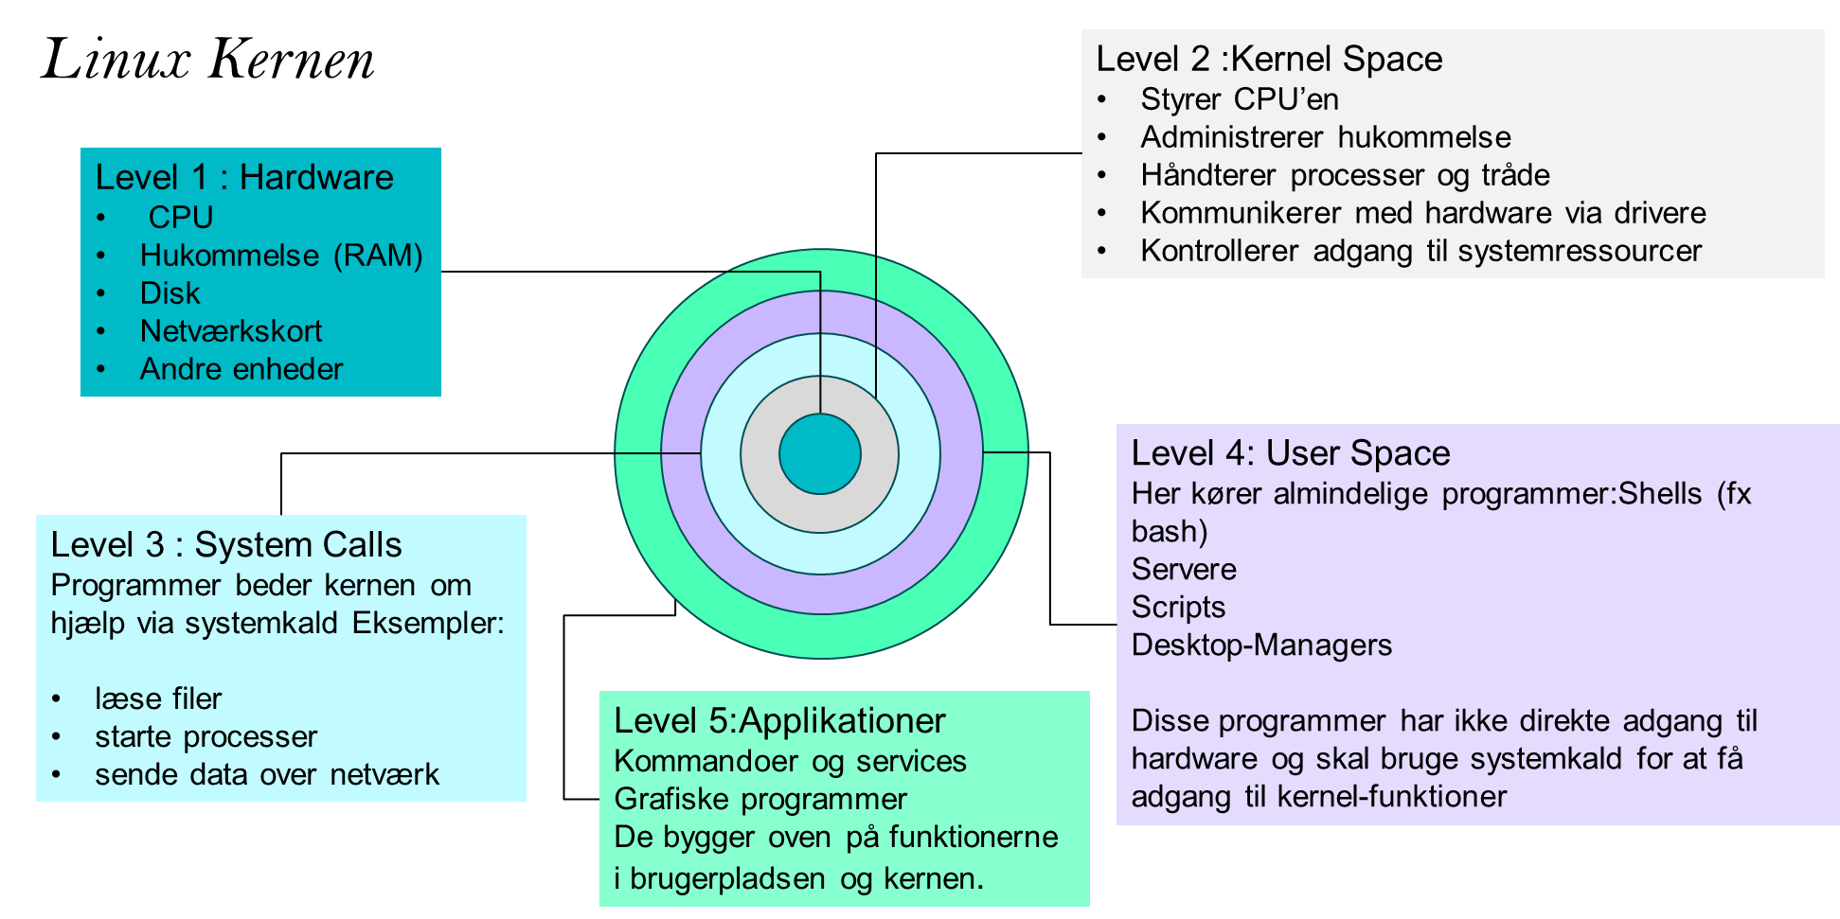
Hvad er en Kerne ?
1. Execution Management
Defines how programs start, run, suspend, and terminate.
Establishes execution contexts (processes or tasks).
Enforces scheduling policy.
2. CPU Scheduling
Decides which execution unit runs on the processor.
Enforces fairness, priority, or real-time constraints.
3. Memory Management
Defines how memory is laid out and used.
Prevents conflicts between execution contexts.
4. Interrupt and Exception Handling
Responds to asynchronous hardware events.
Preserves and restores execution state.
5. I/O and Device Management
Mediates access to hardware devices.
Presents uniform interfaces to software.
6. Resource Protection and Isolation (Optional but Common)
Prevents one program from corrupting another or the system.
7. System Call Interface
Controlled entry points from applications to privileged services.
Kernen
Er et program som styrer afviklingen af programmer.
Til venstre er skrevet de absolutte minimums krav – Bemærk at burger og fil styring ikke er et krav.
Kan man selv skrive en kerne ? – Ja Linus Torvalds gjorde det i 1991 – som en eksamens opgave.
Er det nyttigt at have en shell (terminal program)?
Bruger styring ?
Fil styring ?
Til nogen løsninger ja, og til andre mindre

Slide 10
Unix/linux vs. Windows
Begge kan drive webservere, men procesmodellen er forskellig
Unix/Linux
Windows
Procesoprettelse bygges typisk omkring fork og derefter exec.
Parent- og childprocesser har tydelig relation.
Signaler og exit-status er centrale mekanismer.
Mange servermiljøer og cloudmiljøer er Linux-baserede.
Procesoprettelse samles typisk i CreateProcess-modellen.
Threads og services er centrale i driftsmodellen.
.NET er et stærkt økosystem og kan være relevant i Windows-miljøer.
Platformvalg påvirkes af drift, kompetencer, krav og governance.
Kan windows køre linux containerer ?
Kan Arm køre Windows?

Slide 11
Cloud ?
Leverandør/platform | Grundlæggende virtualisering / compute | Bemærkning
Microsoft Azure | Azure Hypervisor baseret på Hyper-V | Azure-hosts bruger en specialiseret Windows Server-host og Microsofts Hyper-V-baserede hypervisor. Linux og Windows kan køre som guests. (Microsoft Learn)
AWS | Nitro System + Nitro Hypervisor | Moderne EC2 bruger Nitro. Nitro Hypervisor er en meget reduceret, specialbygget hypervisor baseret på KVM; storage/network-management er i høj grad flyttet til dedikeret Nitro-hardware. (AWS Doku)
Google Cloud | KVM-baseret hypervisor | Google dokumenterer direkte, at Compute Engine anvender en KVM-baseret hypervisor. (Google Cloud)
Alibaba Cloud | X-Dragon + X-Dragon Hypervisor | Alibaba udviklede X-Dragon ud fra den traditionelle KVM-model og flyttede bl.a. storage- og netværksvirtualisering ud på dedikeret hardware. (AlibabaCloud)
Hetzner Cloud | KVM | Meget traditionel Linux/KVM-model. Hetzner oplyser direkte KVM som hypervisor og VirtIO til disk og netværk. (Hetzner Docs)

Slide 12
Linux Kernen
Ikke målepind, men nice to know
Level 2 :Kernel Space
Styrer CPU’en
Administrerer hukommelse
Håndterer processer og tråde
Kommunikerer med hardware via drivere
Kontrollerer adgang til systemressourcer
Level 1 : Hardware
CPU
Hukommelse (RAM)
Disk
Netværkskort
Andre enheder
Level 4: User Space
Her kører almindelige programmer:Shells (fx bash)
Servere
Scripts
Desktop-Managers
Disse programmer har ikke direkte adgang til hardware og skal bruge systemkald for at få adgang til kernel-funktioner
Level 3 : System Calls
Programmer beder kernen om hjælp via systemkald Eksempler:
læse filer
starte processer
sende data over netværk
Level 5:Applikationer Kommandoer og services
Grafiske programmer
De bygger oven på funktionerne i brugerpladsen og kernen.
”Et operativsystem er den grundlæggende software på en computer, som styrer hardware-ressourcerne og gør det muligt at køre programmer. Det håndterer blandt andet processer, hukommelse, lager, enheder og brugerens interaktion med systemet.”
Notes:
God software har:
Høj binding internt (klare ansvarsområder)
Lav kobling eksternt (løs afhængighed)
Objekt orienteret tankegang

Slide 13
CPU Scheduling (simplified and abstract)
Ikke målepind, men must know
Schedule Mechanism
Resources
CPU
Memory
Thread
Share an area of memory for communication –– same CPU time
1
Process
Thread
2
3
Thread 1..n
ID
Memory
Priority
Thread
4
ID
Shared Memory
5
6
New Process
Handled by scheduler
Complex communication with other processes
can be killed by process ID directly
…
N
Process
FORK
Process
ID
Memory
Priority
ID
Memory
Priority

Slide 14
Unix Process
#include <arpa/inet.h>
#include <signal.h>
#include <stdio.h>
#include <string.h>
#include <unistd.h>
int main() {
int server = socket(AF_INET, SOCK_STREAM, 0);
struct sockaddr_in addr = {
.sin_family = AF_INET,
.sin_port = htons(8080),
.sin_addr.s_addr = INADDR_ANY
};
bind(server, (struct sockaddr *)&addr, sizeof(addr));
listen(server, 10);
signal(SIGCHLD, SIG_IGN);
while (1) {
int client = accept(server, NULL, NULL);
if (fork() == 0) {
const char *response =
"HTTP/1.1 200 OK\r\n"
"Content-Type: text/plain\r\n"
"\r\n"
"Hello World\n";
send(client, response, strlen(response), 0);
close(client);
return 0;
}
close(client); }}
Komplet webserver skrevet i C++ (skole eksempel) forklar linjen med rødt !
Ofte bruger vi i dag tråde i stedet for fork pga ressource overhead i fork

Slide 15


Slide 16
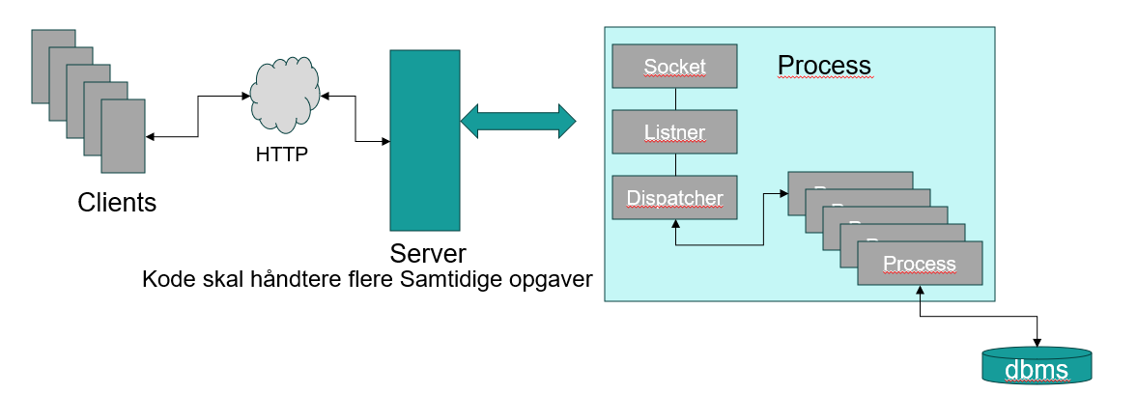
Server & Client process

Slide 17
Terminologi
Begreb | Betydning
Client | Programmet der sender en request, fx browser eller app
Server | Programmet der modtager og behandler requests
Request | En forespørgsel fra client til server
Response | Serverens svar på en request
HTTP Method | Angiver handlingen, fx GET, POST, PUT, DELETE
URL | Adressen clienten kalder, fx http://server:5000/users/42
Path | Delen af URL'en efter hosten, fx /users/42
Route | Regel i serverprogrammet der kobler en path + HTTP method til kode
Endpoint | Et konkret API-adgangspunkt, fx GET /users/42
Parameter | Værdi sendt som del af path eller query string
Header | Metadata om request eller response
Body / Payload | De data der sendes med request eller response, ofte JSON
Status code | Resultatet af requesten, fx 200, 404, 500
Resource | Den data eller det objekt API'et arbejder med, fx en User
API | Det aftalte interface som clients kan kommunikere med
Route er serverens regel for, hvilken kode der skal køres.
Endpoint er det konkrete sted, clienten kan kalde.

Slide 18
Sockets I
Ikke målepind
Python Server Socket
import socket
server_socket = socket.socket(socket.AF_INET, socket.SOCK_STREAM)
server_socket.bind(("127.0.0.1", 5000))
server_socket.listen(1)
conn, addr = server_socket.accept()
data = conn.recv(1024)
conn.send(b"OK modtaget")
conn.close()
server_socket.close()
Client
Server
Socket
Socket
setsockopt
Bind
Connect
Listen
Accept
Do Something
Python Client Socket
Send/Recvt
Send/Recv
import socket
client_socket = socket.socket(socket.AF_INET, socket.SOCK_STREAM)
client_socket.connect(("127.0.0.1", 5000))
client_socket.send(b"Hej server")
response = client_socket.recv(1024)
client_socket.close()

Slide 19
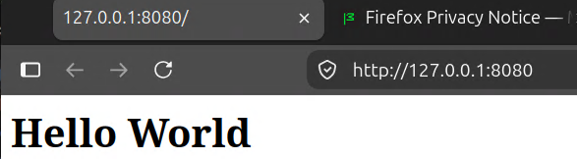
Python webserver
import socket
import threading
HOST = "127.0.0.1"
PORT = 8080
# Denne funktion køres i en separat tråd for hver klient
def handle_client(client_socket, client_address):
print("Ny klient:", client_address)
# Modtag HTTP-request fra klienten
request = client_socket.recv(1024)
print(request.decode())
# HTML som sendes tilbage
html = """
<html>
<body>
<h1>Hello World</h1>
</body>
</html>
"""
# HTTP-response
response = (
"HTTP/1.1 200 OK\r\n"
"Content-Type: text/html\r\n"
f"Content-Length: {len(html.encode())}\r\n"
"\r\n"
+ html
)
# Send svaret til klienten
client_socket.sendall(response.encode())
# Luk forbindelsen til denne klient
client_socket.close()
print("Klient afsluttet:", client_address)
# Opret serverens socket
server_socket = socket.socket(socket.AF_INET, socket.SOCK_STREAM)
# Bind socketen til IP-adresse og port
server_socket.bind((HOST, PORT))
# Begynd at lytte efter forbindelser
server_socket.listen()
print("Serveren lytter på http://127.0.0.1:8080")
while True:
# Main thread venter på en ny klient
client_socket, client_address = server_socket.accept()
# Opret en ny tråd til klienten
thread = threading.Thread(
target=handle_client,
args=(client_socket, client_address)
)
# Start tråden
thread.start()
print("Aktive tråde:", threading.active_count())

Slide 20
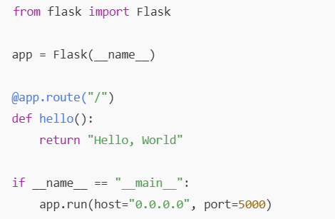
Programmeringssprog Serverside
Sprog | Hvorfor vælges det | Ulemper i containere | Typiske use cases
Python | Meget høj udviklingshastighed, stort økosystem, let at læse og vedligeholde | Lavere performance, højere CPU-forbrug, dårligere concurrency til CPU-tunge workloads | API’er, integrationer, automation, data- og ML-opgaver
C# / .NET | God balance mellem produktivitet og performance, stærk tooling, type-sikkerhed | Større images, højere runtime-overhead, langsommere opstart end Go og Python | Mid Enterprise-services, web-API’er, business-logik
Java | Modent enterprise-økosystem, høj stabilitet, god performance | Højere memory-forbrug, langsommere opstart, kræver JVM-tuning i containere | Store platforme, langlivede services, komplekse domæner
C – ( C++) | Maksimal performance, meget små binaries, ingen runtime | Lav produktivitet, høj fejlrisiko, svært at vedligeholde i store teams | Systemnære komponenter, performance-kritiske biblioteker
Go | Hurtig opstart, lavt memory-forbrug, små images, simpelt runtime-setup | Mindre fleksibelt sprog, færre high-level abstractions | Cloud-native services, microservices, CLI-værktøjer
Rust | Høj performance + memory-sikkerhed, meget effektive binaries | Stejl indlæringskurve, lavere udviklingshastighed | Performance-kritiske services, sikre systemer
Komplet webserver Python
Hvorfor Python ?

Slide 21
Fremtiden
EU Open Source Strategy 2026
EU ønsker at reducere afhængigheden af ikke-europæiske teknologileverandører gennem øget udvikling, anvendelse og genbrug af open source, især i kritisk digital infrastruktur og offentlig administration.
Open Source Strategy er en strategi/meddelelse, ikke et direktiv, der generelt pålægger virksomheder eller offentlige myndigheder at vælge open source.
I samme 2026-pakke ligger egentlige lovforslag som Cloud and AI Development Act (EU vil have mere cloud- og AI-computerkapacitet placeret og kontrolleret i Europa.)
og Chips Act 2.0(styrke både europæisk chipdesign og chipproduktion) , mens open-source-delen er strategisk.
I fremtiden er det defor muligt at vi kommer til at se mere diversitet i vores IT landskab. Både på hardware og software, vi skal derfor være istand til at tilpasse og nye situationer.

Slide 22
Python & Linux
Python og Linux er valgt som platform til serverside-programmering, fordi kombinationen gør det muligt at fokusere på de grundlæggende serverbegreber uden unødvendig kompleksitet, i modsætning til C-C++ med en stejl indlæringskurve.
Python har en relativt enkel syntaks og gør det hurtigt at udvikle en fungerende webservice med for eksempel Flask.( I python er der et library til næsten alt- hvilket giver hurtigere udvikling)Vi kan derfor koncentrere os om HTTP, routing, API'er, databaser, services, concurrency, sikkerhed og deployment frem for sprogets syntaks.
Linux er en naturlig serverplatform og bruges bredt i cloud-, container- og webmiljøer. Det gør det samtidig muligt at arbejde direkte med processer, threads, sockets, fork, signals og IPC. Windows er ikke længere størst på server området.
Python og Linux fungerer godt sammen med Flask, Gunicorn, Docker og Kubernetes og kan anvendes på både x86-64 og ARM64. Begge teknologier er open source og reducerer afhængigheden af bestemte leverandører og licensmodeller.

Slide 23
Tråde
Program(PID)
Når vi koder med tråde er det vigtigt at forstå at vi stadigvæk arbejder i den samme process – IE en global variabel kan vi ændre fra et hvilket som helst sted i koden. (TIP: pas på med globale ændringer)
Fordi tråde deler programmets hukommelse(stack/heap), er det bare en opdeling af opgaven , man får ikke flere resourcer.
Hvad kan vi bruge opdelingen til ?
Hvis vi vil have et stykke kode til at køre i baggrunden
Når vi laver spil
Når vi håndterer den samme opgave igen(webserver)
Thread A
Thread B
Thread C

Slide 24
Python tråde
import threading
import time
# Denne funktion skal køres i en separat thread
def worker():
for i in range(5):
print("Worker thread:", i)
# Threaden venter i 1 sekund
time.sleep(1)
# Opret en ny thread.
# target angiver hvilken funktion threaden skal udføre.
thread = threading.Thread(target=worker)
# Start den nye thread.
# worker() begynder nu at køre.
thread.start()
# Main thread fortsætter samtidig med worker-threaden.
for i in range(5):
print("Main thread: ", i)
# Main thread venter også i 1 sekund
time.sleep(1)
# Main thread venter her,
# indtil worker-threaden er færdig.
thread.join()
print("Begge threads er færdige")
I Python bruger vi import threading lave tråde med og time til at lave delays .
Eksemeplet ved siden af kan køres og viser hvordan tråde i python interager
Obs : def myfunction(): er signaturen for en funktion i python. Man kan udvide med def myfunction(variable):
Den variabel som vi laver ligge så i funktionens scope og bliver ikke ændre udefra.

Slide 25
Processer
Program(PID)
Thread (PID)
Thread (PID)
Når vi arbejder med processer og bruger fork – så laver vi et kopi af den kørende kode, med alle variable. Parent (som vi forker fra ) får ID på den nye process som svar, og Child får en returkode 0 som indikation på at operationen gik godt
Programmet ved siden af viser i al sin enkelhed hvordan man kan lave en selvstændig process i python, man kan også kommunikere med processer på forskellige måder .
Dræb en process med : kill pid
Thread (PID)
import os
print("Program starter")
pid = os.fork()
if pid == 0:
print("Jeg er child-processen")
else:
print("Jeg er parent-processen")
print("Denne linje køres af begge processer")

Slide 26
Zombies!
Hvad sker der hvis vi har en Parent process der dør ?
Hvad sker der hvis vores Child process ikke svarer?
En zombie opstår, når en child-process er afsluttet, men parent-processen endnu ikke har hentet dens exit-status.
Hvis parent-processen selv dør, bliver child typisk overtaget af PID 1, altså systemd/init, som senere kan kalde wait()/waitid() og rydde processen op.

Slide 27
IPC
Pipes – simpel byte-stream mellem processer. Typisk parent/child.
Named pipes / FIFO – som pipes, men med et navn i filsystemet, så ikke-relaterede processer kan kommunikere.
Message Queues – processer sender diskrete beskeder til hinanden. Findes både som POSIX MQ og ældre System V MQ.
Shared Memory – flere processer deler det samme memory-område. Meget hurtigt, men kræver synkronisering.
Semaphores – bruges til synkronisering mellem processer, især sammen med shared memory.
Signals – meget små kontrolbeskeder som SIGTERM, SIGKILL, SIGCHLD. Ikke egnet til egentlig datatransport.
Sockets – kan bruges lokalt mellem processer via Unix Domain Sockets eller over netværk via TCP/UDP.
Memory mapped files (mmap) – en fil eller et memory-område mappes ind i flere processers virtuelle memory.
Filer – den simpleste form for IPC, men normalt langsommere og med behov for locking.

Slide 29
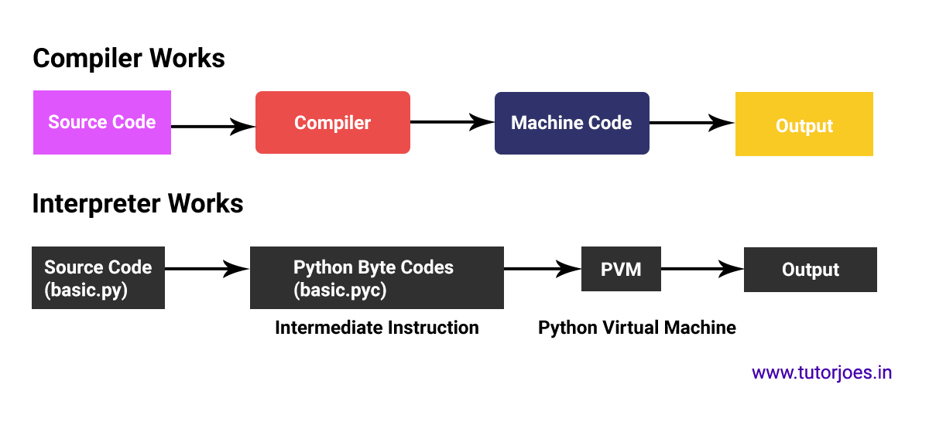
Compiler og Oversat kode
Ikke målepind

Slide 30
Python
I Python bruger man indentation som scope/block-delimiter i stedet for { }, som man kender fra C, C++, Java eller C#.
I Python er en variabel et navn, der refererer til et objekt.
x = 10
x = "Hej"
Det er lovligt, fordi typen hører til objektet, ikke til variabelnavnet.
En variabel, der defineres inde i en funktion, er normalt lokal:
def test():
x = 10
En variabel uden for funktioner ligger i modulets globale scope.
Python laver heller ikke automatisk kopier af objekter:
a = [1, 2, 3]
b = a
Her refererer a og b til den samme liste. Hvis listen ændres via b, kan ændringen også ses via a.
Kort sagt: Python-variabler er referencer til obejkter, og scope bestemmer, hvor variabelnavnet kan bruges.
Imports – skal ske i rækkefølge og efter afhængigheder
x=10
def worker():
b=20
for i in range(5):
print(i)
print("Loop færdig")
print("Uden for funktionen")
x=”hej”
print(x)
#comment

Slide 31
LAB
Lab Guide
Pycharm
https://www.youtube.com/watch?v=HHcZbXsZtm0
Python
https://pythonbooks.org/think-python-how-to-think-like-a-computer-scientist/

Slide 32

Altid et library
Når vi arbejder med python findes der altid et library , som kan gøre arbejdet nemmere. For at lave en webserver kan vi bruge flask
https://flask.palletsprojects.com/en/stable/

Slide 33
Opgave
Log på python lab!
Prøv at sammenligne nogle af eksemplerne med det vi har gennemgået – følg koden og se tidligere beskrivelser
Prøv at lege lidt med flask ( i kan kopiere projektet fra eksempler og så ændre lidt på routes )

Slide 35
Parallel Programmering I
Parallel programmering – grundidé
Parallel programmering handler om at udføre flere opgaver samtidigt for at:
øge throughput
reducere svartid
udnytte hardware bedre
Workload
CPU-bound work
Beregningstungt arbejde, der bruger processorkraft.
I/O-bound work
Arbejde der venter på eksterne ressourcer (netværk, disk, database).
Tre generelle modeller
1) Tråde (threads)
Flere eksekveringsspor inden for samme proces.
Deler hukommelse.
Effektivt til I/O-ventetid.
Kræver synkronisering (locks) for delt state.
2) Processer
Separate processer med hver sin hukommelse.
Ægte parallelisme på flere CPU-kerner.
Mere robust isolation.
Højere kommunikations-overhead.
3) Event-baseret / asynkron model
Ét (eller få) eksekveringsspor styrer mange samtidige opgaver.
Opgaver afgiver kontrol, når de venter på I/O.
Meget skalerbar for mange samtidige forbindelser.
Kræver, at alle komponenter er ikke-blokerende.
Centrale udfordringer
Race conditions
Deadlocks
Fejlpropagering
Ressource-styring
Opsummering
Valg af model (arkitekturniveau)
Beregningstungt → processer
Mange samtidige I/O-operationer → event-baseret eller tråde
Webservere → ofte kombination:
  flere processer
  hver proces håndterer mange samtidige requests

Slide 36
1) Der skal være paralleliserbart arbejde
Opgaverne skal kunne køres uafhængigt eller med kontrolleret deling af data.
Typisk egnet:
I/O-ventetid (netværk, disk, databasekald)
Mange ensartede, korte opgaver (batch-jobs)
Typisk mindre egnet:
Tunge CPU-opgaver (afhænger af runtime;
2) Trådsikkerhed for delt tilstand
Hvis tråde deler data, skal du sikre:
Atomiske operationer hvor nødvendigt
Låse/mutex/monitorer ved kritiske sektioner
Trådsikre datastrukturer eller “immutable” data
Undgå datalæk og race conditions
Praktisk tommelfingerregel:
Del så lidt tilstand som muligt
Kommunikér via køer/messages frem for shared state, hvis muligt
3) Livscyklus og styring af tråde
Oprettelse og lukning: hvem starter, hvem stopper, og hvornår?
Join/await: hvornår skal hovedflow vente på tråde?
Afbrydelse/cancel: hvordan stopper du arbejde kontrolleret?
Timeout: hvad gør du hvis en opgave hænger?
4) Fejlhåndtering og propagation
Tråde kører ofte “udenfor” hovedflowet, så du skal sikre:
Hvordan exceptions opsamles, fejl rapporteres tilbageog hvordan undgår du at fejl “forsvinder” i baggrunden
5) Begrænsning af samtidighed (threadpool frem for “bare flere tråde”)
En threadpool er ofte et krav i produktion, fordi:
Oprettelse af tråde har overhead
For mange tråde giver kontekstskift, memory-forbrug og dårligere performance
Du kan styre backpressure (kø-længde) og ressourceforbrug
Krav/parametre du skal fastlægge:
Maks antal worker-tråde (ofte baseret på I/O vs CPU-type arbejde)
Kø/queue-strategi: ubegrænset vs begrænset kø
Afvisningspolitik: hvad sker der når køen er fuld?
6) Risiko for deadlocks, livelocks og starvation
Låse tages i ensartet rækkefølge
Minimér lock-holdetidUndgå at blokere mens du holder lock.
Undgå afhængigheder mellem tasks i samme pool (klassisk deadlock: task A venter på task B, men alle workers er optaget)
7) Observability: logging og måling
Log per task (start, slut, fejl)
Metrikker: queue-længde, aktivt antal workers, responstider, Identifikation (correlation-id) hvis tråde håndterer requests
8) Sprog/runtime- og framework-krav (kort)
Threads egner sig bedst til I/O-bound arbejde
CPU-bound arbejde: ofte multiprocessing eller native extensions
Flask: request-handling og global state kræver ekstra disciplin (trådsikkerhed, DB-sessions, caches). I server-miljøer:
Webserveren (gunicorn/uwsgi) kan i forvejen bruge workers/threads; du skal undgå at “dobbelt-parallelisere” ukontrolleret
9) Hvornår er en threadpool “nødvendig”?
Du forventer mange samtidige opgaver over tid
Opgaver kan komme hurtigere end de kan udføres
Du vil have stabilt ressourceforbrug og undgå tråd-eksplosion
Du har behov for timeouts, cancellation og robust fejlhåndtering
Parallel programmering II (tråde)
Opsummering

Slide 37
Parallel Programming III (tråde)
Eksempel 1
from concurrent.futures import ThreadPoolExecutor
import time
import os
def work(seconds):
print("PID:", os.getpid())
time.sleep(seconds)
return seconds
if __name__ == "__main__":
start = time.time()
with ThreadPoolExecutor(max_workers=2) as executor:
results = list(executor.map(work, [2, 2]))
end = time.time()
print("Resultater:", results)
print("Tid:", end - start)
Hvad der sker i Python
ThreadPoolExecutor starter flere tråde
Trådene kører work samtidigt (concurrency) i samme proces
To opgaver á 2 sekunder afsluttes på ca. 2 sekunder (ved ventetid/I/O)
Tråde deler PID og hukommelse
Hvornår bruger vi det?
I/O-bound opgaver (netværk, fil, database)
Ventetid (f.eks. timeouts, polling)
Mange små uafhængige opgaver, hvor CPU ikke er flaskehals
ThreadpoolExecutor udføre arbejdet enklerer fra tidligere eksempler

Slide 38
Parallel Programming IV (CPU-bound process)
Eksempel 2
from concurrent.futures import ProcessPoolExecutor
import time
import os
def cpu_work(n):
total = 0
for i in range(n):
total += (i * i) % 97
return (os.getpid(), total)
if __name__ == "__main__":
start = time.time()
with ProcessPoolExecutor(max_workers=2) as executor:
results = list(executor.map(cpu_work, [30_000_000, 30_000_000]))
end = time.time()
print(results)
print("Tid:", end - start)
Hvad der sker i Python
ProcessPoolExecutor starter flere processer
Hver proces har egen PID, egen interpreter og egen GIL
Opgaver kan køre parallelt på flere CPU-kerner
To CPU-opgaver kan afsluttes på ca. samme tid som én (hvis der er nok kerner og workers)
Hvornår bruger vi det?
Beregninger
Data-behandling (CPU-tung)
Alt der primært bruger CPU
ProcessPoolExecutor er OS uafhænging og fungerer på windows

Slide 39
Parallel Programering V (OS - processor)
Eksempel 4
Eksempel 5 (baggrund)
Når Python anvender multiprocessing.Process:
Der oprettes en ny OS-proces
Den nye proces får:
  eget PID
  egen Python-interpreter
  egen GIL
  eget hukommelsesrum
Main-processen og worker-processen kan køre samtidigt
Samtidighed og parallelisme opnås via processer, ikke tråde
Formålet med dette mønster er:
at køre arbejde uafhængigt af hovedprocessen
at omgå GIL ved CPU-tungt arbejde
at udnytte flere CPU-kerner
Dette er fundamentalt forskelligt fra tråde, som kører i samme proces og deler GIL.
import os
import time
from multiprocessing import Process
def worker():
print("Worker PID:", os.getpid())
time.sleep(3)
print("Worker færdig")
if __name__ == "__main__":
print("Main PID:", os.getpid())
p = Process(target=worker)
p.start()
print("Main kører videre")
time.sleep(1)
print("Main afslutter")
import os
import time
from multiprocessing import Process
def cpu_work(n):
total = 0
for i in range(n):
total += (i * i) % 97
print("PID:", os.getpid(), "færdig")
if __name__ == "__main__":
start = time.time()
processes = []
for _ in range(2):
p = Process(target=cpu_work, args=(30_000_000,))
p.start()
processes.append(p)
for p in processes:
p.join()
end = time.time()
print("Tid:", end - start)
multiprocessing er OS uafhænging og fungerer på windows i stedet for fork

Slide 40
Input validering (SQL Injection)
SQL-kommentarer: --, /* ... */
Quote- og operator-mønstre: ' sammen med OR, AND
Klassiske payloads: OR 1=1, UNION SELECT, DROP TABLE
sql = f"SELECT * FROM users WHERE username = '{username}'"
cur.execute(sql)
cur.execute("SELECT * FROM users WHERE username = %s", (username,))
Forklaring:
%s er en pladsholder – ikke tekstsubstitution.
username sendes separat til databasen som data, ikke som SQL.
PostgreSQL parser SQL-sætningen først og indsætter derefter værdien sikkert.
Input som "' OR 1=1 --" behandles som en almindelig streng og kan ikke ændre WHERE-betingelsen.

Slide 41
Exception Handling I
Strategier
Pre-validation (input-validering før handling)
Validering sker før beregning eller konvertering.
Karakteristika:
Tjekker format og forudsætninger eksplicit
Forhindrer at fejl opstår
Kræver flere regler og mere kode
Post-validation (exception-baseret)
Validering sker efter handlingen forsøges, via exceptions.
Karakteristika:
Antager korrekt input
Reagerer kun hvis noget går galt
Mindre kode, mere robust
Foretrukken strategi i Python
value = input("Indtast et tal: ")
number = float(value)
result = 10 / number
print(result)
Hvor mange fejl kan vi få i denne kode ?
Pre Validation
Post Validation
value = input("Indtast et tal: ")
if not value.replace(".", "", 1).isdigit():
print("Fejl: input er ikke et tal")
else:
number = float(value)
if number == 0:
print("Fejl: division med nul")
else:
print(10 / number)
try:
value = input("Indtast et tal: ")
number = float(value)
print(10 / number)
except ValueError:
print("Fejl: input er ikke et tal")
except ZeroDivisionError:
print("Fejl: division med nul")

Slide 42
Exception Handling II
try catch is try except in python
Database Error (postgrsql)
try:
x = int(user_input)
print(x)
except ValueError:
print("Input er ikke et heltal")
import psycopg2
def get_user_by_username(conn, username):
try:
with conn.cursor() as cur:
cur.execute(
"SELECT id, username FROM users WHERE username = %s",
(username,)
)
return cur.fetchall()
except psycopg2.Error as e:
# Databasefejl (syntax, connection, osv.)
print("Database error:", e)
return None
Exception Class
class InvalidInputError(Exception):
pass
Exception Class
def validate_username(username):
if not username:
raise InvalidInputError("Username må ikke være tom")
try:
validate_username(username)
except InvalidInputError as e:
print(e)

Slide 43
Testing
Enhedstest (Unit Test)
Tester enkeltkomponenter eller funktioner isoleret
Udføres primært af udviklere
Formål: verificere korrekt teknisk funktion
Integrationstest
Tester samspillet mellem komponenter og systemdele
Fokus på interfaces, dataflow og afhængigheder
Formål: identificere fejl i integrationen
Systemtest
Tester hele sysetmet som en samlet løsning
Udføres typisk af testere eller QA
Fokus på funktionelle og ikke-funktionelle krav
Accepttest (User Acceptance Test)
Tester om forretningskrav
Udføres af brugere eller forretningen
Formål: godkendelse før produktion
Regresions test
Tester at systemet virker efter der er foretaget ændringer
Performance­test
At måle systemets ydeevne under definerede forhold
At verificere svartider, throughput og ressourceforbrug
Typiske målepunkter
Svartid Transaktioner pr. sekund
CPU-, hukommelses- og netværksforbrug
Hvornår er det en fejl ?
Nå koden ikke gør hvad man forventer
Eller koden gør hvad der er skrevet
Det er ikke en fejl – det er en feature…

Slide 44
Unit test og Mocking
def get_username(db, user_id):
return db.fetch_username(user_id)
import unittest
from unittest.mock import Mock
class TestGetUsername(unittest.TestCase):
def test_get_username(self):
db = Mock()
db.fetch_username.return_value = "alice"
result = get_username(db, 1)
self.assertEqual(result, "alice")
db.fetch_username.assert_called_once_with(1)
if __name__ == "__main__":
unittest.main()
Hvad gør Mocking
Mock() erstatter databasen
Ingen rigtig database kaldes
Testen verificerer både:
  returværdi
  at den rigtige metode blev kaldt med rigtige argumenter
Dette er det mest grundlæggende og typiske unittest + mock-mønster i Python.

Slide 45
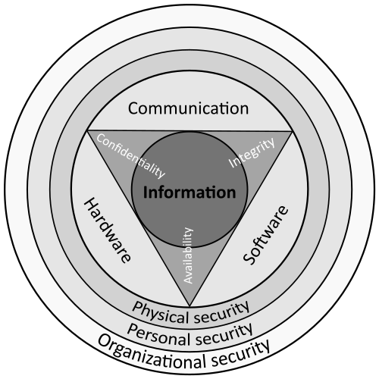
Sikkerhed og cryptography I
Kryptografi:
Matematiske metoder til at sikre information gennem kryptering
Virker begge veje med den(de) samme nøgle(r).
Informationssikkerhed: Beskyttelse af data mod uautoriseret adgang, ændring og ødelæggelse.
Krypteting
Ikke krypteret
Nøgle
Krypteret
Dekryptering
Brute Force Attack
Hashing
Matemateisk metode til at lave en checksum af data – små ændringer i data medfører store ændringer i resultatet
Simpel beregning modulus 11 – bruges til cpr,cvr,ISBN som checksum
Ikke krypteret
Matematik
HASH
WIKI Pedia

Slide 46
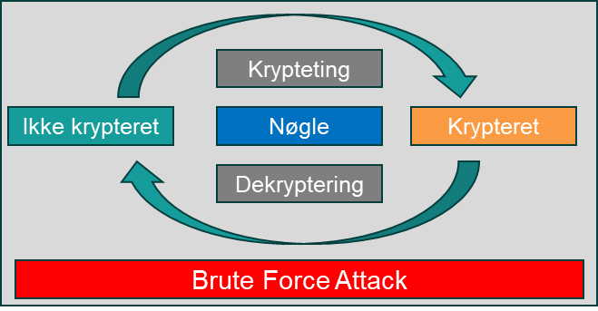
Sikkerhed og cryptography II
Symmetrisk kryptering bruger den samme nøgle til både kryptering og dekryptering.
Hvordan det fungerer
Afsender og modtager deler én hemmelig nøgle.
Data krypteres med nøglen.
Samme nøgle bruges til at dekryptere data igen.
Fordele
Meget hurtig.
Effektiv til store datamængder.
Ulemper
Nøglen skal deles sikkert.
Hvis nøglen kompromitteres, er alle data kompromitteret.
Typiske anvendelser
Diskkryptering
VPN
Kryptering af filer og databaser
Asymmetrisk kryptering bruger to forskellige nøgler:
en offentlig nøgle
en privat nøgle
Hvordan det fungerer
Den offentlige nøgle deles frit og data krypteres med den offentlige nøgle.
Kun den tilhørende private nøgle kan dekryptere data.
Fordele
Ingen hemmelig nøgle skal deles, muliggør sikre forbindelser over åbne netværk.
Ulemper
Langsommere end symmetrisk kryptering, derfor ikke egnet til store datamængder alene.
Afsender
Ikke krypteret
Kryptering
Krypteret
www
Modtager
Public key
Private key
Nøgle
Nøgle
Typiske anvendelser
Nøgleudveksling
Digitale signaturer
HTTPS-forbindelser
Ikke krypteret
Dekryptering
Krypteret

Slide 47
Sikkerhed og cryptography III
Autentifikation og passwords
Gem aldrig passwords: gem kun password-hash med bcrypt eller argon2.
Brug “slow hashing” med passende cost/parametre.
Implementér login-rate limiting og lockout-politik (applikations- eller proxy-lag).
Sessions og tokens
Brug sikre session-cookies: HttpOnly, Secure, SameSite.
Rotér session-id ved login og ved privilegieskift.
Hvis JWT bruges: korte levetider, korrekt validering, og håndtér revocation/rotation.
Transport og netværk
Kør altid bag HTTPS/TLS i produktion (typisk via reverse proxy).
Undgå at deaktivere TLS-verifikation i klientkald.
Sæt korrekte sikkerheds-headere (ofte via proxy/framework): HSTS, CSP, osv.
import bcrypt
password = b"hemmeligt_password"
# hash
password_hash = bcrypt.hashpw(password, bcrypt.gensalt())
# verificer
is_valid = bcrypt.checkpw(password, password_hash)
import bcrypt
(fra tidligere eksempel har vi gemt )
stored_hash = bcrypt.hashpw(stored_password, bcrypt.gensalt())
user_input = input("Indtast password: ").encode()
if bcrypt.checkpw(user_input, stored_hash):
print("Password er korrekt")
else:
print("Forkert password")

Slide 48


